Slide 1

Python
Basiswissen
Modul 0

Slide 2

Willkommen

Slide 3
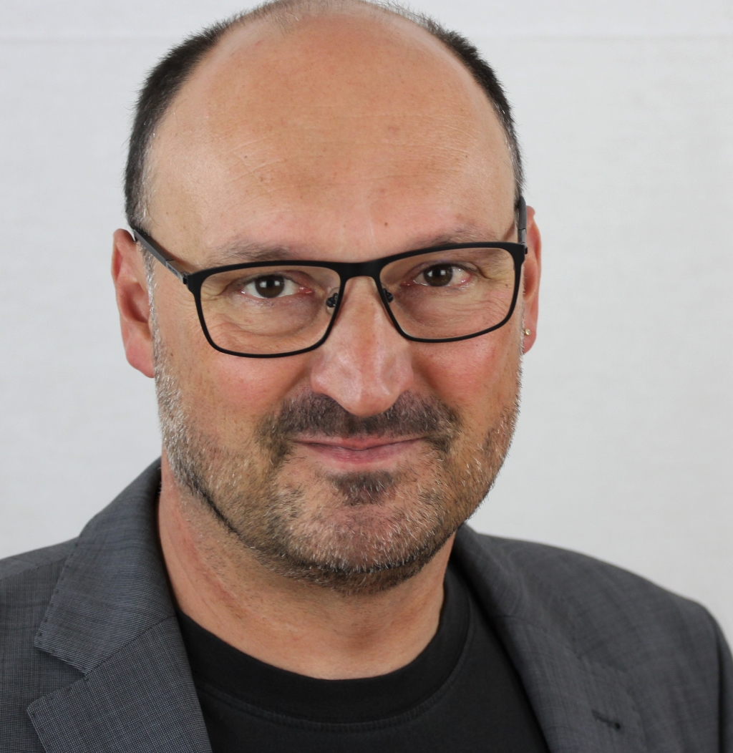
Ernst Hutsteiner
Hutsteiner IT-Services GmbH
ernsth@hutsteiner.de
www.hutsteiner.de
29 Jahre IT
Zuhause im Data Engineering
Ex-Microsoftie

Slide 4
Kurszeiten
9 bis 16 Uhr
1h Mittagspause
Sehr regelmäßige Pausen, da online Schulung
Notes:
test

Slide 5
Über Sie
Ihr Name?
Ihre Erfahrung mit Python und anderen Sprachen
Ihre Erwartung an diesen Kurs?

Slide 6
Voraussetzungen für dieses Training
Windows (10+ bzw. Srv. 2016+) oder Mac OS
Visual Studio Code (https://code.visualstudio.com/download)
Python 3.x (https://www.python.org/)
Mut zum Lab! (es gibt nichts Gutes es sein denn man tut es)
Motivation ☺

Slide 7
Kursmodule
M0 - Intro
M1 - Erste Schritte, Einrichtung, Variablen
M2 - Listen, Dictianaries, Tupel, Set, List Comprehension, Generatoren
M3 - if…elif…else
M4 - While, for, iterables, itertools
M- Module
M5 - functions, lamda
M6 - Klassen, Vererbung, Dekorateure
M7 - Exception Handling
M8 - __main__
M9 - docstring, pydoc, Dokumentation
M - Code Organisation
M10 - Dateioperationen
M - Pandas
M11 - SQL
M12 - Unit Tests
M13 - Multithreading

